Slide 1
Perlindungan dan Pengelolaan Lingkungan Hidup
By
Ahmad Irfandi
Universitas Esa Unggul

Slide 2
Perjalanan Kebijakan Internasioanal terkait Perlindungan dan Pengelolaan Lingkungan Hidup
Stockholm Conference 1972
The Earth Summit 1992
Word Summit on Sustainable Development 2002
Rio +20 (2012)
United Nations Framework Convention on Climate Change (UNFCC)
Kyoto Protocol (COP 3)
Bali Roadmap (COP 13)
Cancun Aggreement (COP 16)
Paris Aggreement (COP21)

Slide 3
1. Stockholm Conference (1972)
Isu lingkungan hidup pertama kali menjadi agenda resmi internasional
Dikenal sebagai The United Nations Conference on The Human Environmnet (UNCHE)
Menghasilkan kelembagaan tingkat internasional yg dinamakan United Nations Environment Programme (UNEP) dan dua instrumen hukum internasional
  26 prinsip-prinsip lingkungan dan pembangunan
  109 langkah atau rencana aksi (action plan)

Slide 4
2. The Earth Summit (1992)
Dikenal dengan United Nations Conference on Environment and Development (UNCED)
Diselenggarakan tahun 1992 di Rio de Jeneiro Brazil
Merupakan konferensi terbesar yg pernah ada dan menjadi tonggak sejarah bagi pengembangan kebijakan dan hukum lingkungan di tingkat internasional, nasional dan lokal

Slide 5
Hasilnya
The Rio Declaration on Environment and Development
Agenda 21 (ttg rencana aksi untuk melaksanakan prinsip-prinsip Rio)
The Convention on Biologica Diversity
The framework Convention on Climate Change
The Statement of Principles for a Global Concensus on The Management, conservationt, and sustainable Development of all Types of Forest
  Menghasilkan 27 prinsip yg merupakan pengembangan dari prinsip Stockholm dan mengadopsi berbagai prinsip dalam melaksanakan pembangunan berkelanjutan

Slide 6
3. World Summit on Sustainable Development (2002)
Diselenggarakan di Johannesburg, Afrika Selatan
Hasil penting pada WSSD adalah Political Declaration yg diadopsi dalam Plenary meeting WSSD tgl 4 Desember 2002 dan Johannesburg Plan of Implementation (JPOI)

Slide 7
Pertimbangan dan Pelaksanaan Program dalam Pelaksanaan Pembangunan Berkelanjutan menurut JPOI:
Mengurangi angka kemiskinan
Mengubah pola konsumsi dan produksi yg tidak berkelanjutan
Melindungi dan mengelola sumber daya alam sebagai basis pembangunan ekonomi dan sosial
Pelaksanaan tata kelola pemerintahan yg baik dan efektif
Concerted efforts di tingkat global termasuk antara pemain-pemain utama seperti negara-negara, wilayah, badan-badan PBB
Kelembagaan ditingkat nasional yg kuat dan partisipatif utk mengarusutamakan pembangunan berkelanjutan

Slide 8
4. Rio +20 (2012)
Dilaksanakan di Rio de Jeneiro, Brazil
Rio +20 menggarisbawahi perangkat (tools) green economy utk pencapaian Sustainable Development
Ekonomi hijau diyakini dapat mengurangi kemiskinan, mendorong pertumbuhan ekonomi yang berkelanjutan, memperkuat perlibatan masyarakat, memperluas lapangan pekerjaan, dan meningkatkan kesejahteraan masyarakat

Slide 9
Prasyarat Ekonomi Hijau hasil dari Rio +20
Konsisten dgn hukum internasional
Menghargai kedaulatan nasional dari suatu negara atas sumber daya alam
Mempertimbangkan kepentingan negara berkembang
Mengurangi kesenjangan teknologi antara negara maju dan berkembang
Mempromosikan pola konsumsi dan produksi yg berkelanjutan

Slide 10
5. United Nations Framework Convention on Climate Change (UNFCCC)
Sasaran pokok UNFCCC tidak melakukan pengembalian keadaan seperti semula namun menstabilkan ke tingkatan yg dapat mencegah perilaku dan perbuatan manusia yg menimbulkan bahaya terhadap sistem iklim
UNFCC berlaku efektif 21 Maret 1994
Terdapat beberapa institusi dan badan yg bekerjasama dengan UNFCCC salahsatunya adalah Conference of the Parties to the Convention (COP)

Slide 11
6. Kyoto Protocol (COP 3)
Dilaksanakan pada 11 Desember 1977
Konvensi kerangka kerja PBB ttg Perubahan Iklim yg mengembangkan dasar hukum yg lebih konkret bagi negara-negara industri maju
Untuk mengurangi emisi GRK paling sedikit 5% dari tingkat emisi tahun 1990 menjelang periode 2008-2012
Negara berkembang dibebaskan dari kewajiban tersebut
Sebagian besar GRK berasal dari negara maju/industri dan negara berkembang mendapatkan kompensasi dan bantuan dikarenakan negara berkembang membutuhkan energi untuk pembangunan serta tdk memiliki dana & teknologi utk menurunkan GRK

Slide 12
7. Bali Roadmap (COP 13)
Diselenggarakan tgl 13-14 Desember 2007 di Denpasar Bali
Dihasilkan sejumlah keputusan yg utama adalah Bali Roadmap
Bali Roadmap berisi Bali Action Plan yg memperkenalkan proses baru yg komprehensif untuk memungkinkan implementasi 13 yg lengkap, efektif, dan berkelanjutan dari aksi utk jangka panjang hingga dan setelah 2012

Slide 13
8. Cancun Agreement (COP16)
Diselenggarakan pada 29 November- 11 Desember 2010 di Cancun Mexico
Dalam perjanjian Cancun lebih ditekankan pentingnya peran negara berkembang dalam membantu mereduksi emisi
Upaya mitigasi di sektor kehutanan yg dilakukan negara berkembang:
  Mereduksi emisi dari deforestasi
  Mereduksi emisi dari degradasi hutan
  Konservasi cadangan Karbon hutan
  Pengelolaan hutan berkelanjutan
  Peningkatan cadangan Karbon hutan

Slide 14
7 elemen kerangka pengaman pelaksanaan aksi REDD+ di negara berkembang
Melengkapi atau konsisten dengan tujuan program ketahanan nasional
Struktur tata kelola hutan nasional yg transparan dan efektif
Menghormati pengetahuan dan hak “indigenous people”
Partisipasi stakeholders secara penuh dan efektif
Konsisten dengan konservasi hutan dan keanekaragaman hayati
Mencegah resiko balik, dan
Adanya aksi mengurangi pengalihan emisi

Slide 15
8. Paris Aggreement (COP 21)
Dilaksanakan pada 30 November- 31 Desember 2015 di Paris Prancis
Berisi kesepakatan untuk perubahan iklim
Negara-negara dunia berkomitmen berkomitmen menjaga ambang batas kenaikan suhu bumi di bawah 2 derajat celcius (2C) dan berupaya menekan hingga 1,5 C.

Slide 16
Point utama Paris Agreement
Upaya mitigasi dgn cara mengurangi emisi Karbon dgn cepat utk mencapai ambang batas yg disepakati yaitu dibawah 2⁰C – 1,5⁰ C
Sistem perhitungan Karbon dan pengurangan emisi secara transparan
Upaya adaptasi dgn memperkuat kemampuan negara-negara utk mengatasi dampak perubahan iklim
Memperkuat upaya pemulihan akibat kerusakan yg terjadi karena perubahan iklim
Bantuan, termasuk pendanaan bagi negara-negara ekonomi hijau dan negara berkembang

Slide 17
Perlindungan & Pengelolaan Lingkungan Hidup di Indonesia

Slide 18
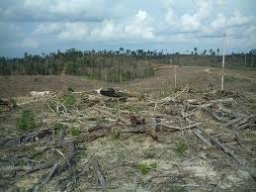
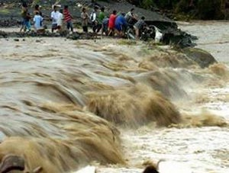
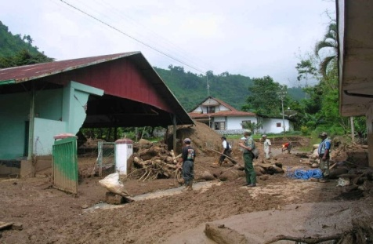
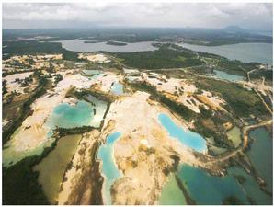


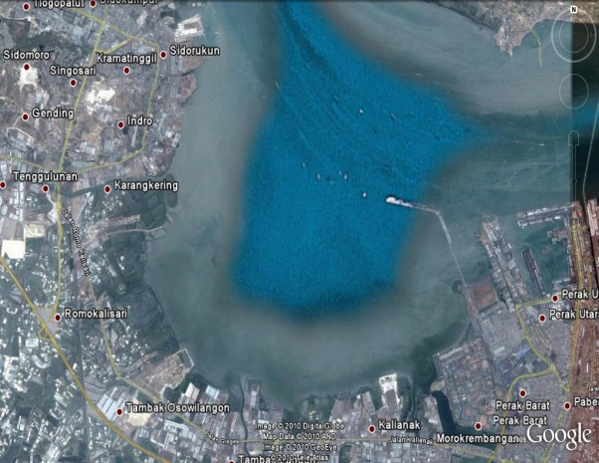
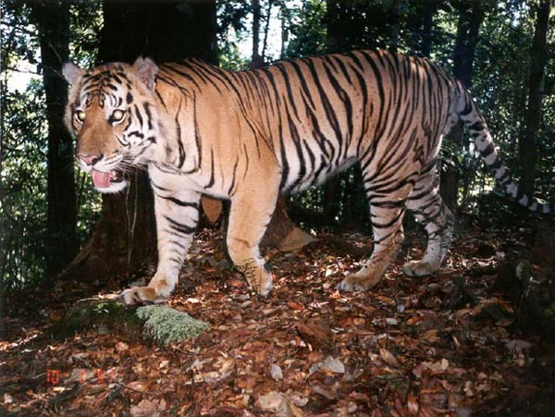
Kerusakan lingkungan: lahan, hutan, pesisir, kehati

Slide 19
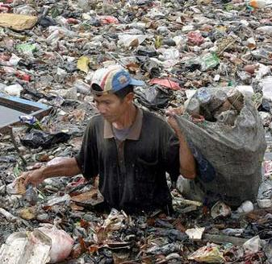
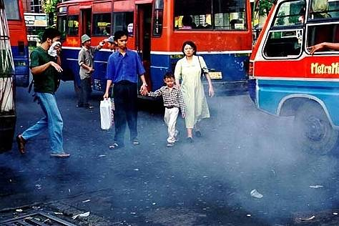
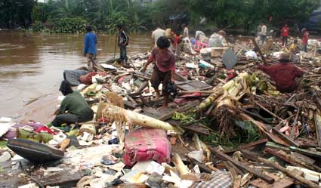
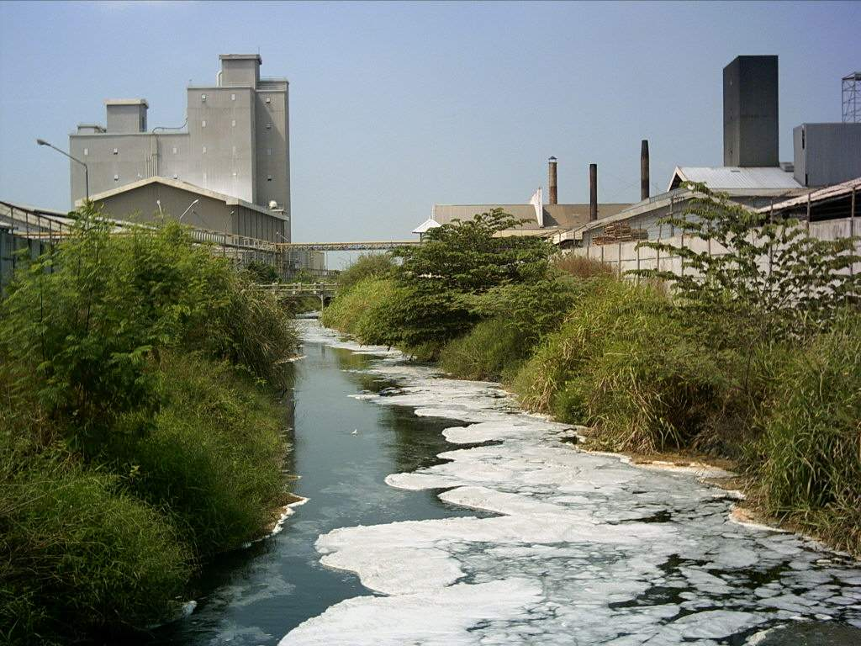
Pencemaran lingkungan: air, udara, lahan, dari limbah domestik, limbah B3.

Slide 20
Pasal 67 UU No 32 tahun 2009 tentang PPLH :
“Setiap orang berkewajiban memelihara kelestarian fungsi lingkungan hidup serta mengendalikan pencemaran dan/atau kerusakan lingkungan hidup”.

Slide 21
Kebijakan :
Perlindungan dan Pengelolaan LH UU32/2009
Lingkungan hidup harus dilindungi dan dikelola dengan baik berdasarkan asas tanggung jawab, keberlanjutan, keadilan, keserasian dan keseimbangan, keterpaduan, manfaat, kehatian-hatian, ekoregion, pencemar membayar, partisipatif, kearifan lokal, tata kelola pemerintahan yang baik, otonomi daerah.
Pengelolaan LH harus memberikan kemanfaatan ekonomi, sosial, dan budaya yang dilakukan berdasarkan prinsip kehati-hatian, demokrasi lingkungan, desentralisasi, serta pengakuan terhadap kearifan lokal.
Perlindungan dan pengelolaan LH menuntut dikembangkannya suatu sistem yang terpadu berupa suatu kebijakan nasional perlindungan dan pengelolaan LH yang harus dilaksanakan secara taat asas dan konsekuen dari pusat sampai ke daerah.

Slide 22
RUANG LINGKUP PPLH UU 32/2009
Ruang Lingkup Perlindungan dan pengelolaan lingkungan hidup meliputi:
Perencanaan
Pemanfaatan
Pengendalian
Pemeliharaan
Pengawasan, dan
Penegakan hukum.
(Pasal 4)

Slide 23
Program Nasional Pengelolaan Lingkungan
Dalam rangka pengelolaan lingkungan hidup, Kementerian Lingkungan Hidup telah meluncurkan program yaitu program Adipura, Adiwiyata, Kalpataru, Keanekaragaman Hayati, Menuju Indonesia Hijau, Pantai Laut Lestari, Pengelolaan B3, Penegakan Hukum Lingkungan, PROPER dan Perlindungan Lapisan Ozon, dll

Slide 24
Kalpataru
Penghargaan Lingkungan Hidup pada tingkat nasional yang diberikan oleh Pemerintah RI kepada perorangan atau kelompok masyarakat yang telah menunjukkan kepeloporannya dalam melestarikan fungsi lingkungan.

Slide 25
ADIPURA
Program ADIPURA adalah program Kementerian Lingkungan Hidup untuk membantu Pemerintah Daerah, dalam hal ini Kota dan Kabupaten serta Propinsi, meningkatkan kemampuannya dalam pengelolaan lingkungan hidup di daerahnya dalam rangka mencapai Tata Praja Lingkungan.

Slide 26
PROPER
Program Penilaian Peringkat Kinerja Perusahaan (PROPER) merupakan program Kementerian Lingkungan Hidup untuk mendorong penaatan perusahaan dalam pengelolaan lingkungan hidup melalui instrumen informasi.

Slide 27
ADIWIYATA
Adiwiyata adalah program Kementerian Lingkungan Hidup dalam rangka mendorong terciptanya pengetahuan dan kesadaran warga sekolah dalam upaya pelestarian lingkungan hidup.
Diberikan Kementrian LH bersama Kemendikbud kepada sekolah penerap budaya dan pendidikan lingkungan.

Slide 28
AMDAL
Revitalisasi Sistem AMDAL (ANALISIS MENGENAI DAMPAK LINGKUNGAN), AMDAL merupakan instrumen pengelola lingkungan yang terdiri dari Kerangka Acuan Analisis Dampak Lingkungan (KA-ANDAL), Analisis Dampak Lingkungan (ANDAL), Rencana Pengelolaan Lingkungan (RKL), dan Rencana Pemantauan Lingkungan (RPL).

Slide 29
Langit Biru
Langit Biru adalah program strategis Kementerian Lingkungan Hidup yang bertujuan mengendalikan pencemaran emisi sumber bergerak melalui implementasi kebijakan secara terkoordinasi dan terpadu.

Slide 30
Menuju Indonesia Hijau
Merupakan program Kementerian Lingkungan Hidup yang diharapkan dapat meningkatkan kualitas lingkungan dan membuka peluang bagi masyarakat untuk berperan aktif dalam pelestarian sumber daya alam dan pengendalian kerusakan lingkungan.

Slide 31
Program Pantai dan Laut Lestari
Program Pantai dan Laut Lestari merupakan kegiatan aksi pengendalian pencemaran dan kerusakan terhadap ekosistem pesisir dan lautan.

Slide 32
PROKASIH
Keputusan Menteri Negara Lingkungan Hidup
No. 35 Tahun 1995 :
Program Kali Bersih disingkat dengan PROKASIH adalah program kerja pengendalian pencemaran air sungai dengan tujuan untuk meningkatkan kualitas air sungai agar tetap berfungsi sesuai dengan peruntukannya.

Slide 33
Perlindungan Lapisan OZON
Pemerintah Indonesia telah meratifikasi Konvensi Wina, Protokol Montreal dan Amandemen London melalui Keputusan Presiden Nomor 23 Tahun 1993. Selanjutnya pelaksanaan program perlindungan lapisan ozon di Indonesia difasilitasi oleh Kementerian Negara Lingkungan Hidup sebagai instansi yang bertanggung jawab pada upaya pelestarian lingkungan.

Slide 34
UU No. 4/1982
UU LH
UU No. 23/1997
UU PLH
UU No. 32/2009
UU PPLH
PP No. 29/1986
AMDAL
PP 51/1993
AMDAL
PP 27/1999
AMDAL
PP.27/2012
Izin Lingkungan
Di dukung dengan peraturan pelaksanaan

Slide 35
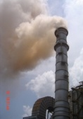

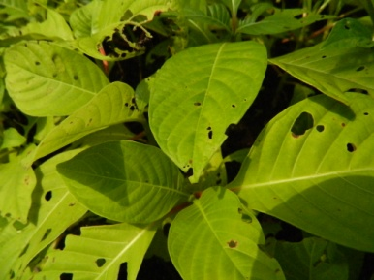


Instrumen Pencegahan Pencemaran dan/atau Kerusakan Lingkungan Hidup (UU 32/2009)
KLHS
Instrumen ekonomi LH
a
h
Tata ruang
b
PUU berbasis LH
i
Baku mutu LH
c
Anggaran berbasis LH
Kriteria baku kerusakan LH
j
d
k
Analisis risiko LH
AMDAL
e
Audit LH
l
UKL-UPL
f
Lingkungan
Instrumen lain sesuai kebutuhan
Perizinan
m
g
Amdal bukan sebagai alat serbaguna yang dapat menyelesaikan segala persoalan lingkungan hidup. Efektivitas amdal sangat ditentukan oleh pengembangan berbagai instrument lingkungan hidup lainnya
Sumber: Pasal 14 UU 32/2009 tentang Perlindungan dan Pengelolaan Lingkungan Hidup

Slide 36
Terimakasih

